Slide 1

“Rigeneriamo” i Comuni.
Sblocchiamo il turn over per aprire ai giovani
Conferenza Stampa
17 novembre 2016
Camera dei Deputati

Slide 2

Ostacoli al ricambio generazionale: troppi vincoli, troppe interpretazioni, troppi adempimenti
Eccessiva stratificazione normativa
Vincoli di finanza pubblica
Blocco delle assunzioni
Contenimento della spesa di personale
Decentramento e “scarico” di funzioni sui Comuni
Confusione delle interpretazioni rese al livello centrale e conseguenti correttivi normativi
Norme di coordinamento della finanza pubblica sulle regole ordinamentali

Slide 3
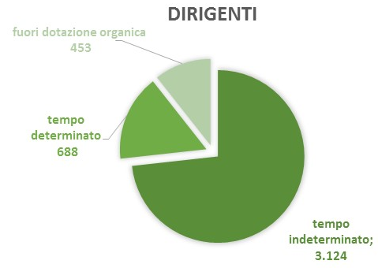

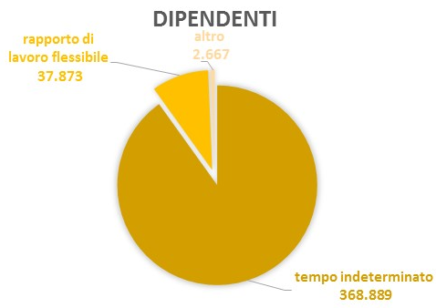
Il personale in servizio negli 8000 Comuni, anno 2014
DIRIGENTI
4.265
SEGRETARI COMUNALI 3.245
DIRETTORI GENERALI
25
DIPENDENTI
409.429
NB: I dati si riferiscono al 2014 (ultimi dati di Conto annuale disponibili). Dal 2015 i Comuni hanno subito il blocco delle assunzioni, per cui non è stato possibile sostituire il personale cessato dal servizio nel biennio 2015-2016.

Slide 4
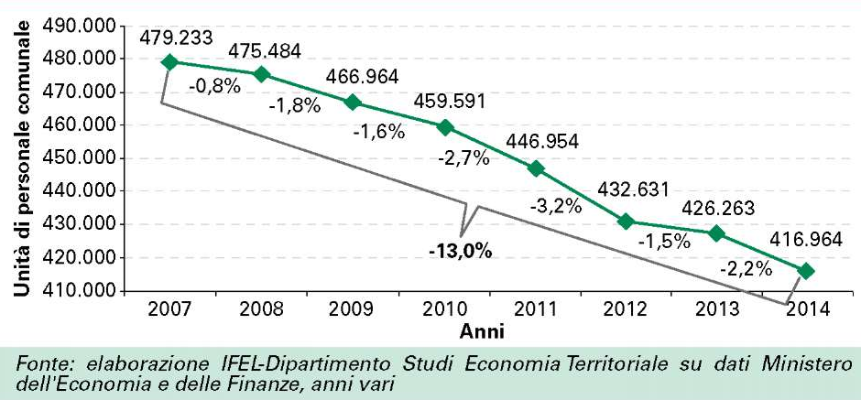
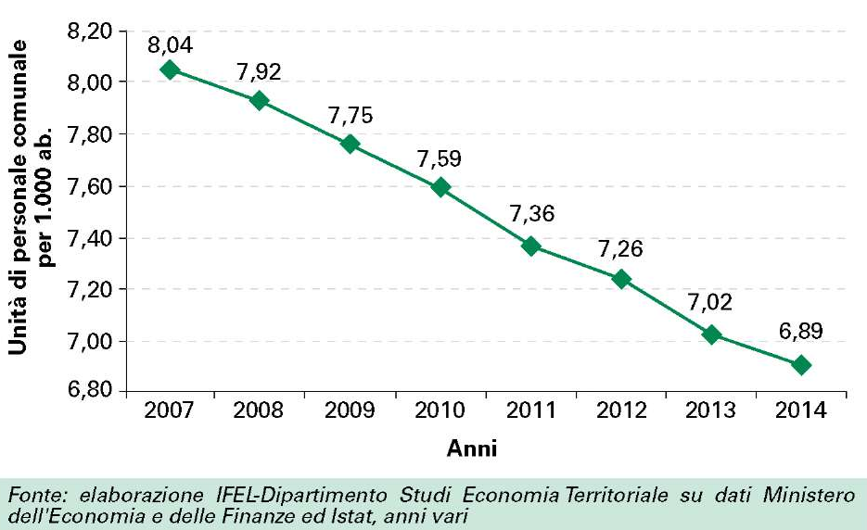
La riduzione del personale in servizio
Il personale in servizio delle amministrazioni comunali italiane, 2007-2014
63.000 unità in meno
Il personale in servizio delle amministrazioni comunali italiane, per 1.000 abitanti, 2007-2014
Da 8 dipendenti per 1.000 abitanti a 6,8 dipendenti per 1.000 abitanti

Slide 5
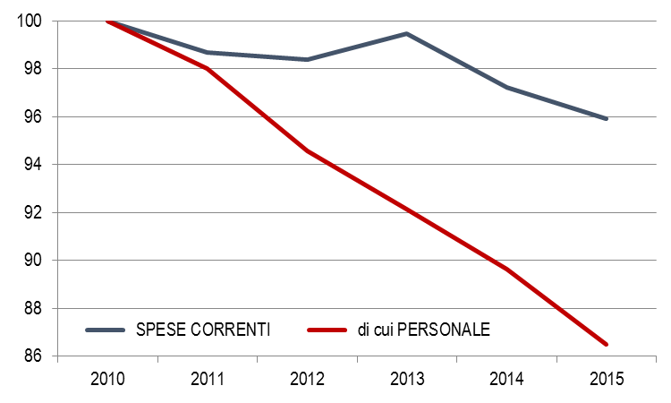
Quanto è scesa la spesa di personale dei Comuni
DINAMICA DELLA SPESA CORRENTE COMUNALE CON DETTAGLIO SUL PERSONALE
Impegni con indice 2010 = 100
Fonte: elaborazioni IFEL su dati Ministero Interno
Dal 2010 al 2015 la spesa corrente dei Comuni scende del 4,1%
Nel periodo considerato la spesa per il personale si riduce di 2,2 mld. di euro (-13,5%), una restrizione sproporzionata rispetto alla dinamica del totale P.A. (-11 mld.; -6%)

Slide 6
Meno trasferimenti e personale, ma più compiti e funzioni
Sostegno Inclusione Attiva
Nuovi adempimenti anagrafici unioni civili
Casellario dell’assistenza
Codice dei contratti pubblici
Nuovo CAD
Minori stranieri non accompagnati
Ex competenze CCIAA in materia di attività produttive
Riordino delle Province
Richiedenti asilo
Divorzi e separazioni
Piano casa – morosità incolpevole

Slide 7
Meno trasferimenti e personale, ma più adempimenti e oneri procedurali
Monitoraggio concessioni edilizie in sanatoria
Adempimenti IVA
(DL 193/2016)
Piani anti corruzione
Nuovo accesso civico
Piano delle alienazioni
Relazione di inizio e fine mandato
Questionari Corte dei Conti
Piano di informatizzazione delle procedure
Monitoraggio auto blu
Relazione al MEF su Conto Annuale
Comunicazione rispetto tempi di pagamento
Adempimenti gestione del personale sito PERLAPA
Fabbisogni standard

Slide 8
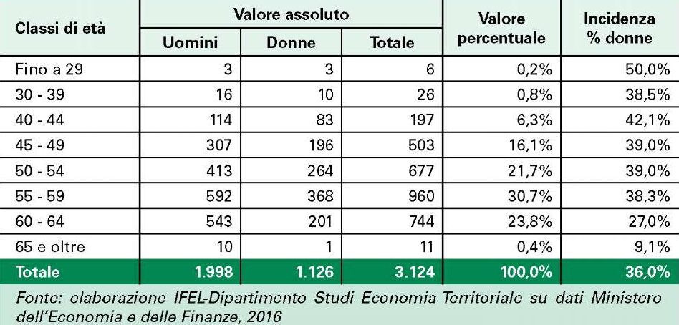
Il personale dei Comuni va rinnovato: dare spazio ai giovani
L’età dei DIRIGENTI a tempo indeterminato, per genere, 2014
1 dirigente su 100 ha meno di 40 anni
75 dirigenti su 100 hanno più di 50 anni
24 dirigenti su 100 hanno più di 60 anni
Dati 2014 ad oggi la situazione si è ulteriormente aggravata a causa del blocco delle assunzioni nel 2015 e 2016

Slide 9
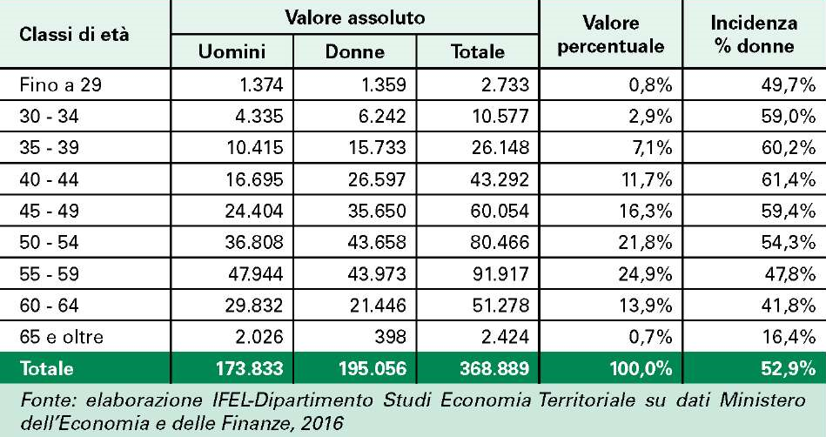
Il personale dei Comuni va rinnovato: dare spazio ai giovani
L’età dei DIPENDENTI a tempo indeterminato, per genere, 2014
10 dipendenti su 100 hanno meno di 40 anni
60 dipendenti su 100 hanno più di 50 anni
Dati 2014: la situazione ad oggi si è aggravata a causa del blocco delle assunzioni nel 2015 e 2016

Slide 10


Il personale dei Comuni va rinnovato: dare spazio ai giovani
La politica di protratta limitazione al turn-over ha prodotto gravi effetti nel breve periodo e ne produrrà di maggiori nel lungo periodo. Con il 25% di ricambio ed organici già anziani:
Ulteriore incremento dell’età media;
Ulteriore riduzione del personale (più dipendenti cessano per pensionamento).
Il costo di un lavoratore giovane è inferiore rispetto a quello di un lavoratore con più anzianità di servizio
Il valore di un lavoratore giovane è maggiore in termini di attitudine motivazionale e reazione all’innovazione

Slide 11
La confusione normativa: da giugno 2014 a giugno 2016
D.L. n. 90/2014
L. n. 190/2014 (Legge di stabilità 2015)
Blocco delle assunzioni nel 2015 e 2016 e destinazione delle facoltà assunzionali all’esclusivo assorbimento del personale soprannumerario di Città metropolitane e Province; salvaguardia per i soli vincitori di concorsi già conclusi; rinvio delle procedure di stabilizzazione in atto.
Ampliamento delle capacità assunzionali dei Comuni
Bloccate da legge stabilità 2015 e
ridotte da legge stabilità 2016
Parametro fisso per il contenimento della spesa di personale e abrogazione dell’obbligo di riduzione del rapporto tra spesa del personale e spese correnti
Messo in discussione da Corte dei Conti
Messo in discussione da Corte dei Conti
Incremento del limite della spesa per lavoro flessibile

Slide 12
La confusione normativa: da giugno 2014 a giugno 2016
D.L. n. 78/2015 (Decreto-legge Enti locali 2015): correttivi chiesti da ANCI
Possibilità di reclutare figure «infungibili» nel settore educativo-scolastico
Ripristino della facoltà di utilizzare i resti assunzionali
L. n. 208/2015 (Legge di stabilità 2016)
Riduzione della capacità assunzionale dei Comuni al 25% del personale cessato
Divieto di procedere a copertura delle posizioni dirigenziali vacanti al 15 ottobre 2015
D.L. n. 113/2016 (Decreto-legge Enti locali 2016): correttivi chiesti da ANCI
Abrogazione obbligo contenimento incidenza della spesa di personale sul complesso delle spese correnti
Estensione turn-over al 75% nei Comuni con popolazione inferiore a 10.000 abitanti
Programma straordinario di assunzioni nel settore educativo

Slide 13
La confusione normativa: un caso emblematico
Corte dei Conti nel 2105 con interpretazione della finanziaria del 2007 (!) reintroduce l’obbligo per i Comuni di ridurre l’incidenza della spesa di personale su quella corrente, contraddicendo abrogazione appena stabilita dal legislatore
Conseguenza del nuovo vincolo creato “per via interpretativa” è che anche molti Comuni virtuosi sono fuori dai nuovi parametri e subiscono divieto assunzioni a qualsiasi titolo e tipologia, di concludere stabilizzazioni in atto, di stipulare contratti di servizio con soggetti privati
La Sezione delle Autonomie torna sull’argomento con la Deliberazione n. 16/2016, non accogliendo le richieste delle Sezioni regionali e confermando l’interpretazione restrittiva
Il DL 113/2016 ripristina la situazione voluta dal legislatore con il DL 90/2014.
Due anni di incertezze per tornare al punto di partenza
Il DL 90/2014, stabilisce un tetto di spesa fisso per ogni Comune (media triennio 2011-2013) e abroga obbligo di ridurre l’incidenza della spesa di personale sulla spesa corrente.
Le Sezioni regionali di Corte Conti del Veneto e della Lombardia contestano l’interpretazione della Sezione delle Autonomie, evidenziandone gli effetti paradossali (sanzioni per i Comuni più virtuosi) e richiedono nuova pronuncia di chiarimento.
L’ANCI si attiva scrivendo ai Ministri Padoan, Madia e Costa e alla Conferenza Unificata; si avviano tavoli tecnici e politici di confronto e vengono formulati emendamenti per risolvere la questione
Giu 2014
Set 2015
Mar 2016
Mag 2016
Mag 2016
Giu 2016

Slide 14
La corsa ad ostacoli per assumere
Condizioni per procedere ad assunzioni a qualsiasi titolo | Norma
1. Assenza dello stato di deficitarietà strutturale e di dissesto (le assunzioni negli Enti dissestati sono sottoposte ad autorizzazione del Ministero dell’Interno) | Art. 243, comma 1, D.Lgs. 267/2000
2. Fino al 2016: rispetto del patto di stabilità interno nell’anno precedente o rilevato nell’anno precedente (Comuni che nel 2015 erano soggetti al patto di stabilità interno) | Art. 76, c. 4, D.L. 112/2008; Art. 31, comma 26 DL 183/2011
3. Dal 2017: saldo non negativo, in termini di competenza, tra le entrate finali e le spese finali (tutti i Comuni) | Art. 1, comma 723, lett. e), L. 208/2015
4. Rispetto del termine (anno precedente) per la trasmissione della certificazione del patto di stabilità/pareggio di bilancio | Art. 31, comma 20 DL 183/2011; Art. 1, comma 720, L. 208/2015
5. Rispetto del tetto alla spesa di personale riferito alla media del triennio 2011-2013 (comuni che nel 2015 erano soggetti al patto di stabilità interno) | Art. 1, commi da 557 a 557-quater, L. 296/2006 Art. 1, comma 762, L. 208/2015
6. Rispetto dei termini previsti per l’approvazione dei bilanci di previsione, dei rendiconti e del bilancio consolidato e del termine di trenta giorni dalla loro approvazione per l’invio dei relativi dati alla banca dati delle amministrazioni pubbliche | Art. 9, comma 1-quinquies, D.L. 113/2016
7. Rispetto del tetto alla spesa di personale riferita all’anno 2008 (comuni che nel 2015 non erano soggetti al patto di stabilità interno) | Art. 1, comma 562, L. 296/2006 Art. 1, comma 762, L. 208/2015
8. Programmazione triennale del fabbisogno di personale | Art. 6, comma 6, D.Lgs. 165/2001
9. Ricognizione ANNUALE eccedenze di personale | art. 33, comma 2, D. Lgs. 165/2001
10. Adozione del piano triennale delle azioni positive | art. 48, comma 1, D. Lgs. 198/2006

Slide 15

I paradossi: oggi è impossibile avere persone giuste al posto giusto
Gli effetti concreti del blocco del ricambio generazionale hanno determinato in molti casi situazioni di paralisi amministrativa
Molti comuni si trovano nell’impossibilità di procedere alla sostituzione di figure fondamentali, come il responsabile finanziario, il capo dell’ufficio tecnico (Edilizia, Lavori pubblici), il Comandante della Polizia municipale
La stretta sulle assunzioni e il congelamento dei posti dirigenziali vacanti ha obbligato ad attribuire ad interim tali funzioni a personale privo delle qualifiche professionali necessarie (ingegneri responsabili del settore finanziario, avvocati responsabili dell’ufficio tecnico, etc.)
Lavori a rischio vengono svolti da personale in età avanzata (ad esempio, per la polizia municipale, i servizi di pattugliamento in moto)

Slide 16
Alcuni casi concreti: Ascoli Piceno
Quasi 50.000 abitanti
Il 73% dei dipendenti ha più di 50 anni
1/3 dei dipendenti è nella classe 55-59
Comune capofila dell’Ambito Territoriale Sociale XXII, che include anche diversi comuni del cratere sismico, con notevole aumento della domanda strutturale di sostegno socio-assistenziale di tipo strutturale

Slide 17
Alcuni casi concreti: il Comune di Coriano (RN)
Oltre 10.000 abitanti
51 dipendenti, 4 posizioni organizzative, età media = 50 anni
Invecchiamento e contrazione degli organici
Esigue risorse per formazione
Al Comune è stata contestata l’illegittima erogazione di risorse accessorie al personale nel periodo 1999-2010 che non è più possibile recuperare
Non si possono pianificare turni per la polizia municipale, reperibilità per i servizi anagrafici e manutentivi, straordinari, produttività.
Ne conseguono disincentivi a mobilità in entrata e ai processi associativi con i Comuni limitrofi

Slide 18
Alcuni casi concreti: il Comune di Corato (BA)
Quasi 50.000 abitanti
Il 64% dei dipendenti ha più di 55 anni
5 posizioni dirigenziali: 1 a tempo ind., 2 tempo det., 2 vacanti
I Comuni della Regione Puglia sono ancora soggetti al blocco delle assunzioni (che si protrae dal gennaio 2015) per la ricollocazione del personale provinciale
Inoltre, la legge di stabilità impone: congelamento dei posti dirigenziali vacanti; riduzione della quota di turnover
Il settore finanziario è scoperto dal 2011 e il ruolo di Comandane PM è vacante da gennaio 2016

Slide 19
Conclusioni
L’ANCI si è fatta promotrice di soluzioni strutturali che garantiscano, nel pieno rispetto dei vincoli di finanza pubblica, l’autonomia dei Sindaci nel determinare e attuare le politiche di servizio per i propri cittadini.
Le questioni più urgenti da risolvere:
Superamento dei pesanti vincoli al reclutamento imposti dalla legge di stabilità 2016: consentire almeno il 75% del turn-over a tutti i comuni che rispettano il rapporto medio dipendenti/popolazione definito dal Ministero dell’interno per gli Enti in dissesto. Tale soluzione non incrementa di un centesimo la spesa di personale dei Comuni;
Semplificazione del quadro normativo dei fondi per la contrattazione decentrata e degli istituti del salario accessorio del personale nonché delle procedure dei controlli del MEF;
Semplificazione degli oneri di comunicazione e meri adempimenti procedurali che assorbono le attività degli uffici ( esempi: questionario dei costi del personale da inviare alla Corte dei Conti e – sempre sul personale – analoga compilazione del Conto Annuale per la Ragioneria Generale dello Sato )

